Slide 1
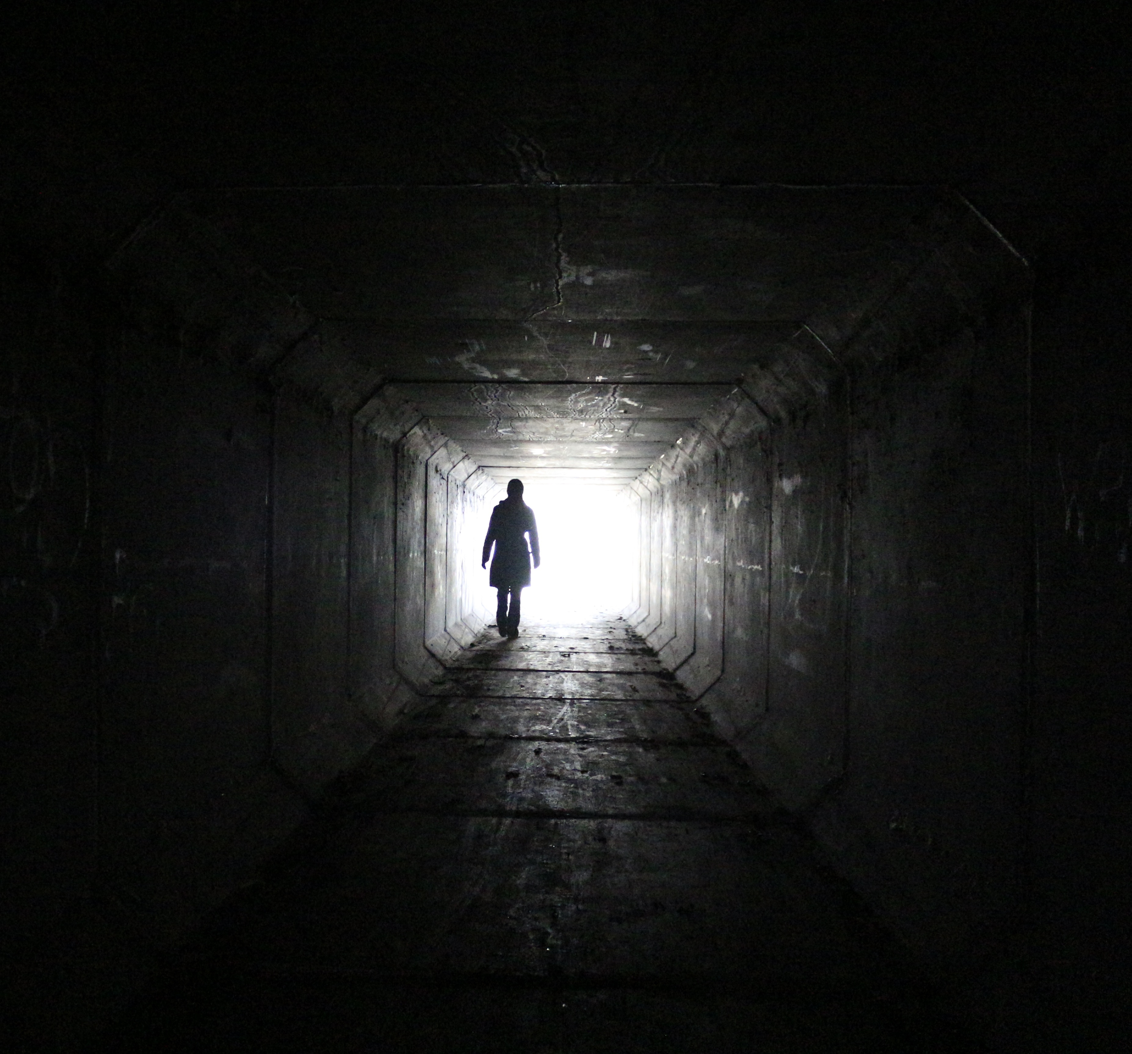
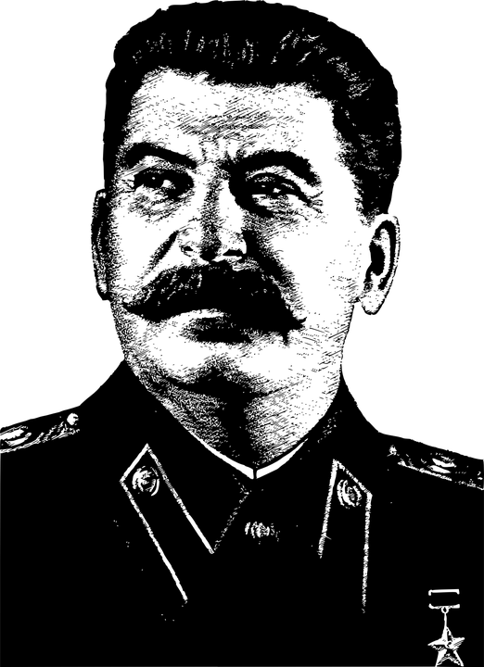
Ondskab
Danskt

Slide 2
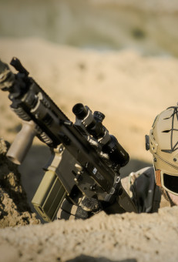
Temaets Relevans
Relevant både i personlig og kulturel sammenhæng
Ondskab er en del af alles livsverden
Temaet giver indsigt i hvordan vi er, og hvorfor vi er, som vi er
Med til at udvikle elevernes identitet
"Tvungne" til at tage stilling til ondskab
Krig i verden
Andre aktuelle forhold

Slide 3

Verdensmålene
"Verdensmålene for bæredygtig udviklingsmål vil søge at reducere alle former for vold, og gennem samarbejde med regeringer og lokalsamfund finde varige løsninger på konflikter og usikkerhed."
https://www.verdensmaalene.dk/maal/16

Slide 4
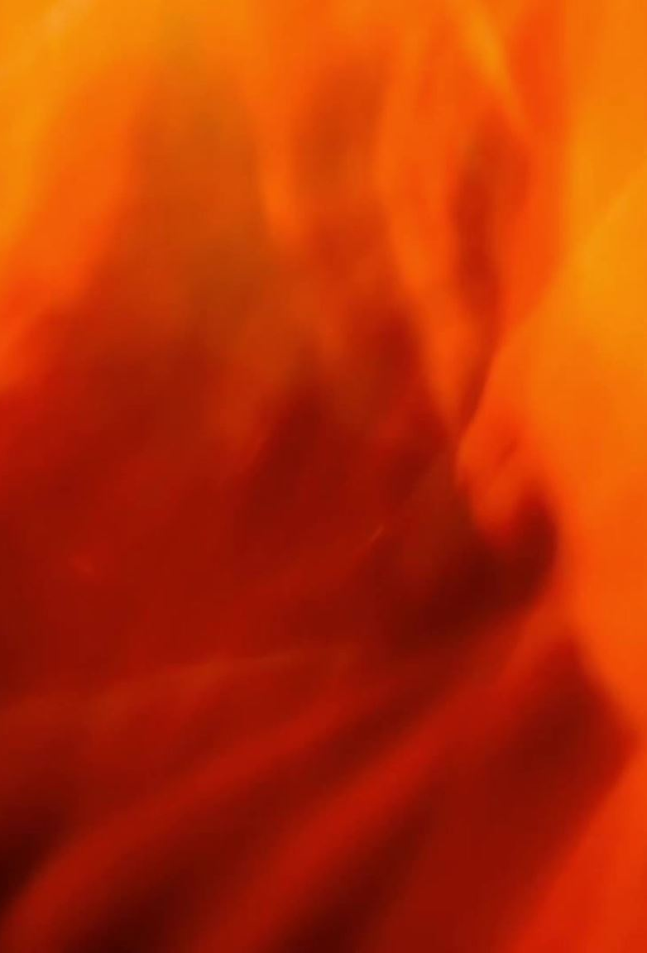
Lars Svendsen - Fire typer ondskab
Den dæmoniske ondskab:
Den dumme ondskab
Den instrumentelle ondskab
Den idealistiske ondskab

Slide 5
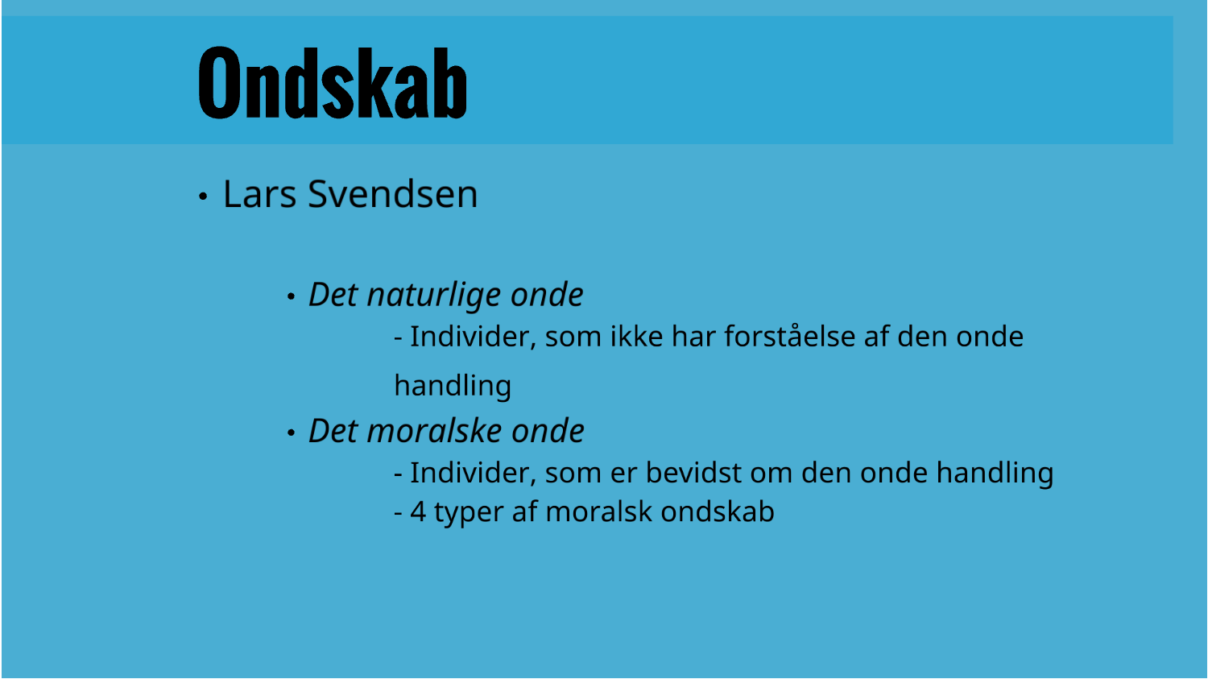

Slide 6
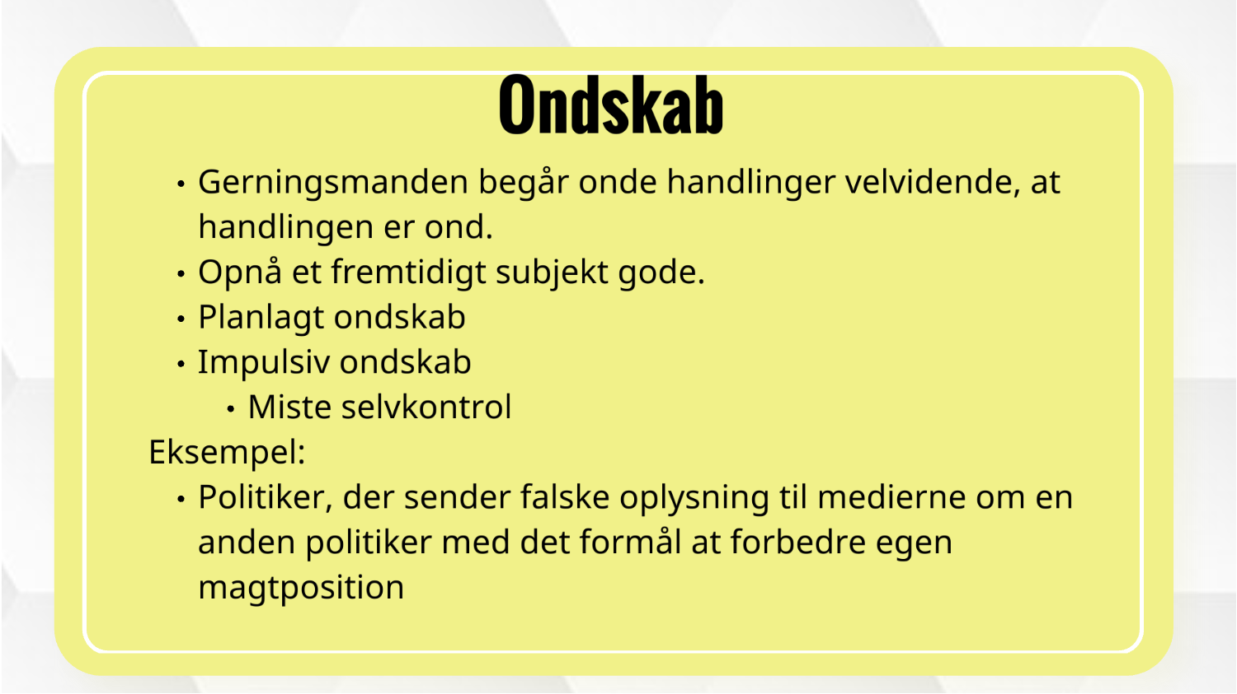

Slide 7
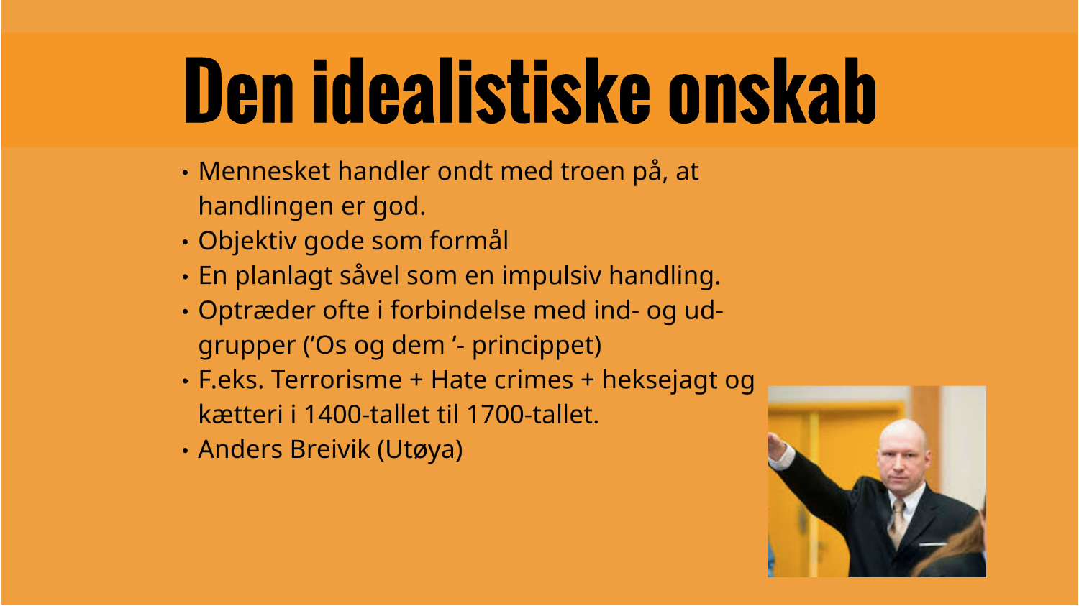

Slide 8
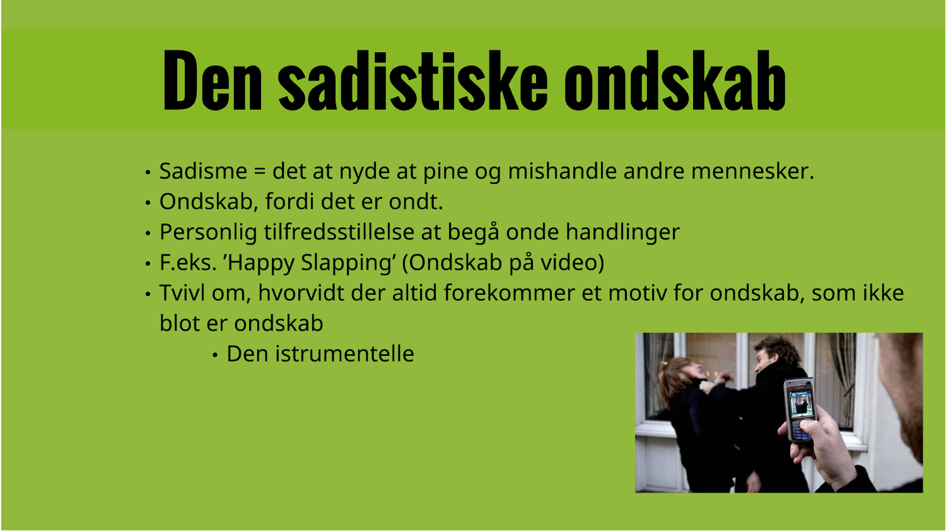

Slide 9
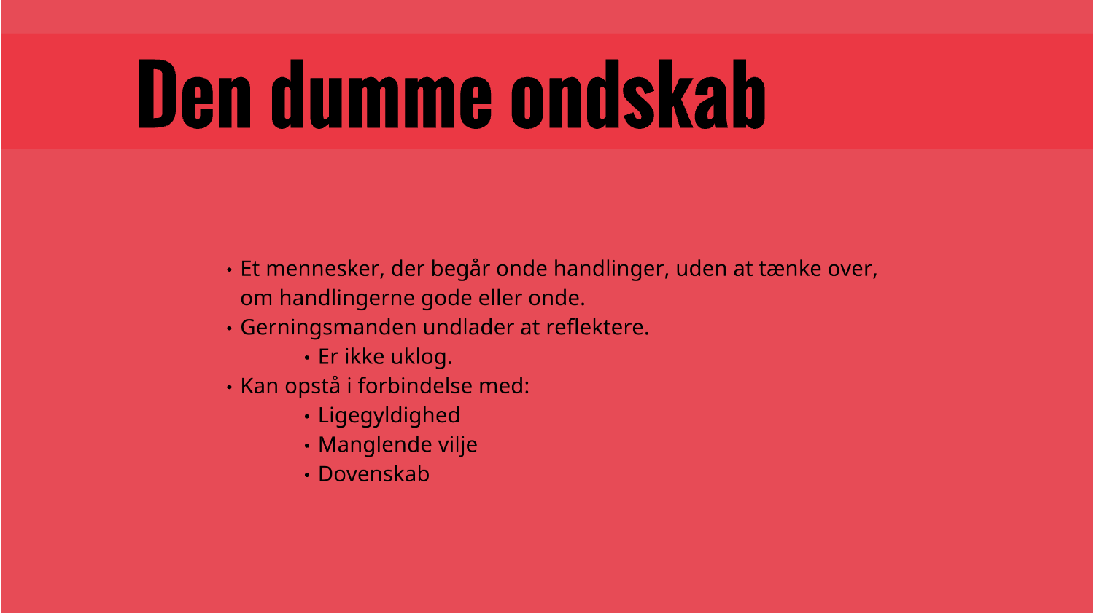

Slide 10
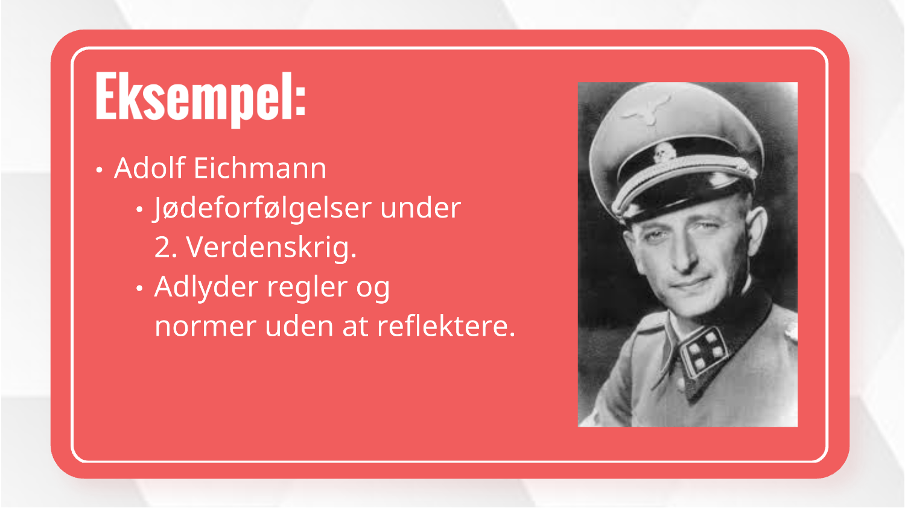

Slide 11
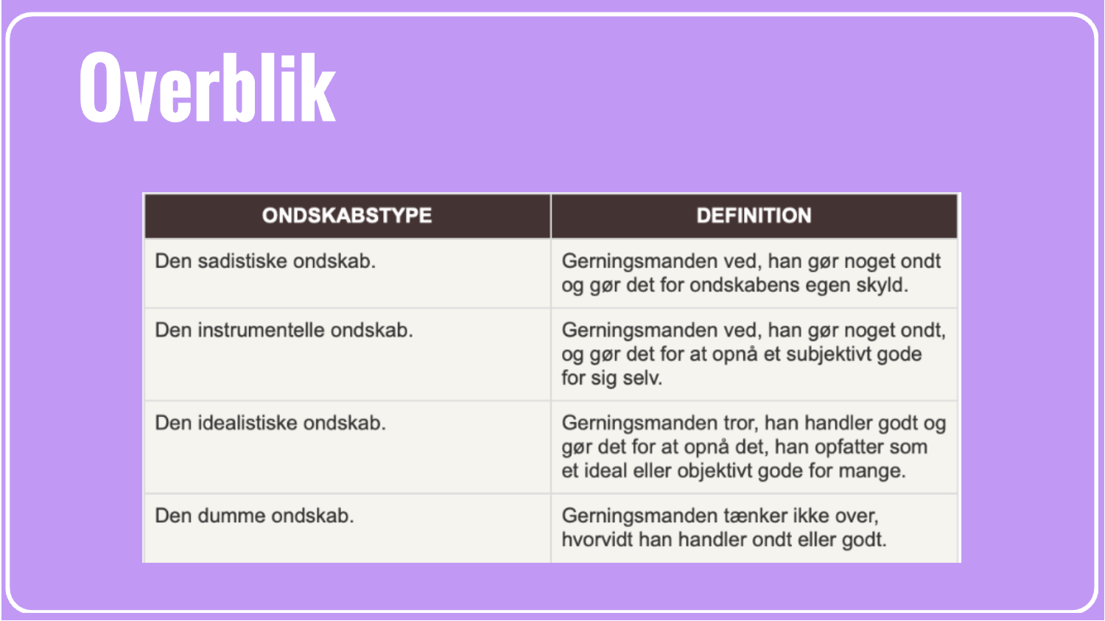

Slide 12
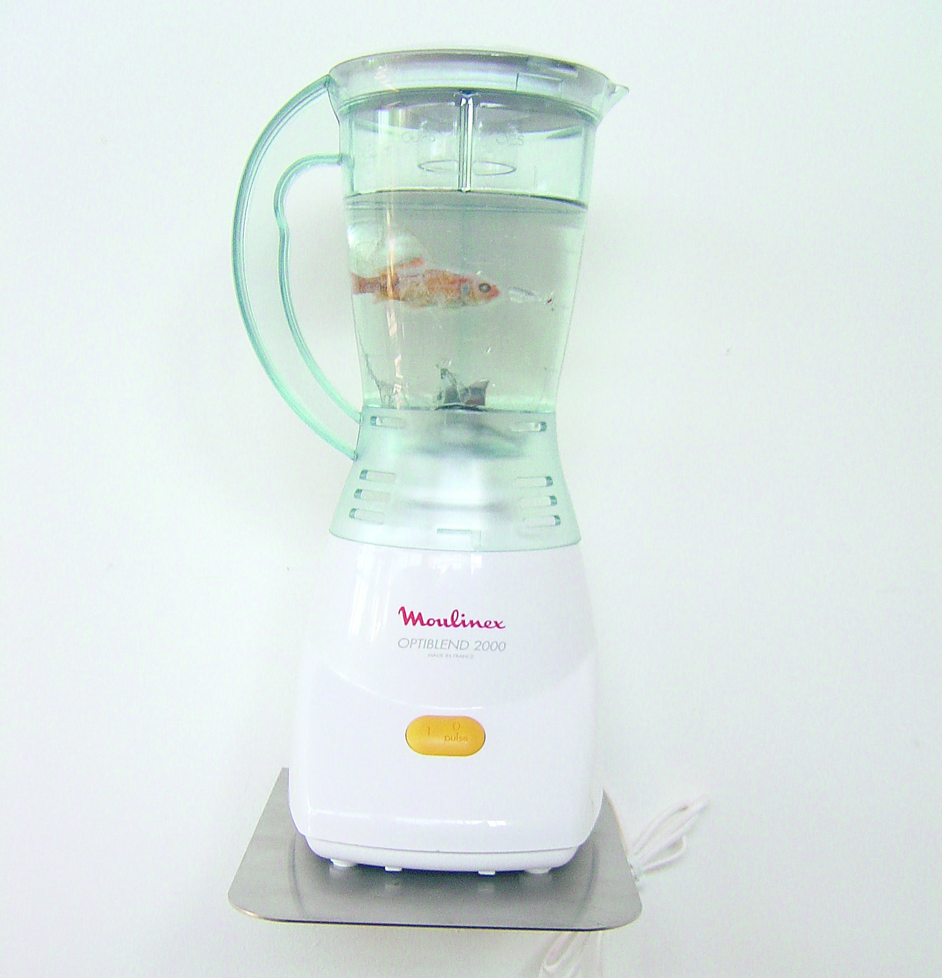
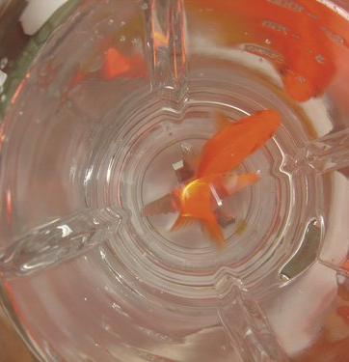
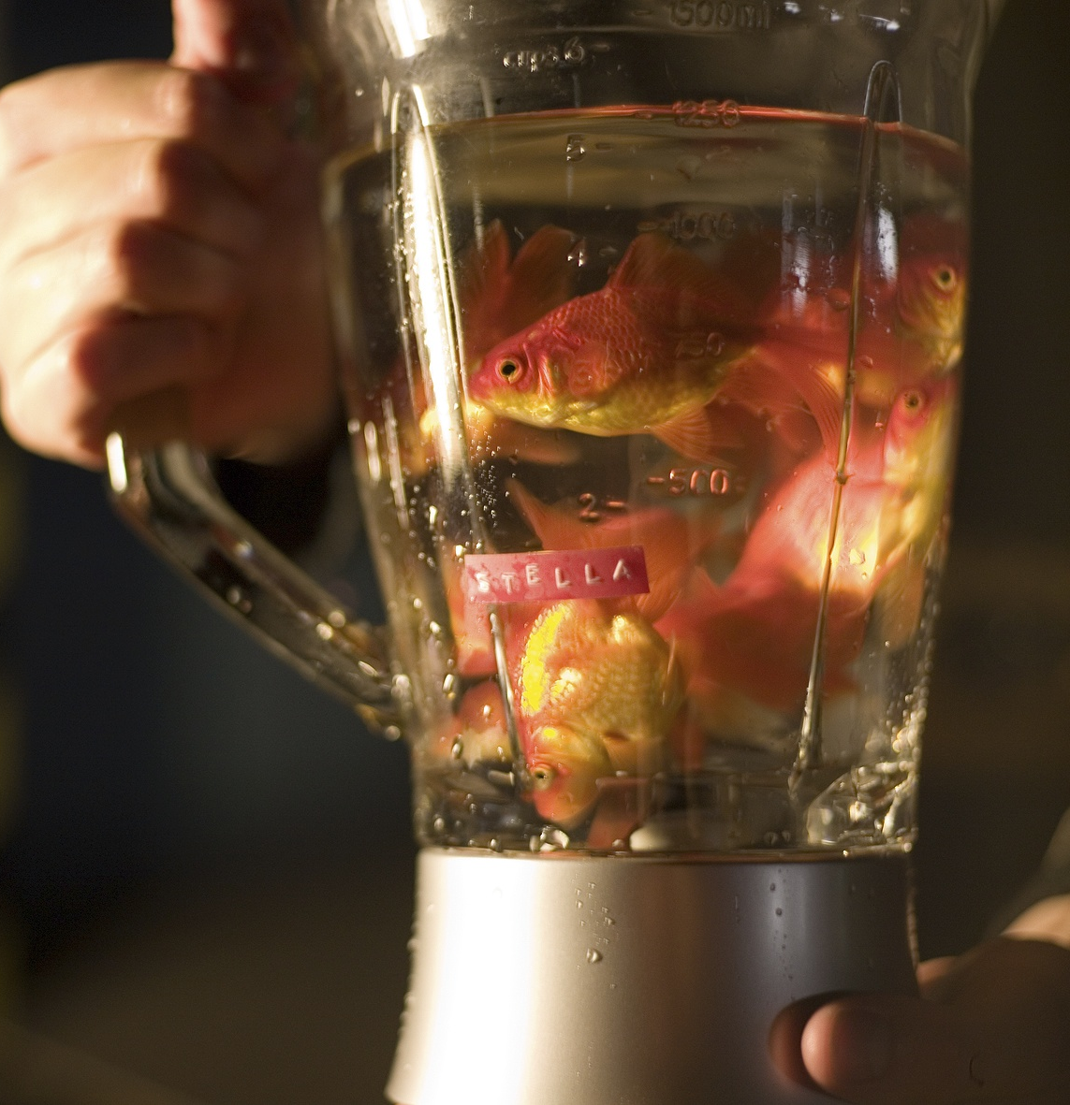
Guldfisk i blender – kunstværk af marco Evaristti

